Slide 1
СЕМИНАР-ПРАКТИКУМ для начинающих педагогов «МНЕМОТЕХНИКА как средство развития связной речи дошкольников»

Slide 4
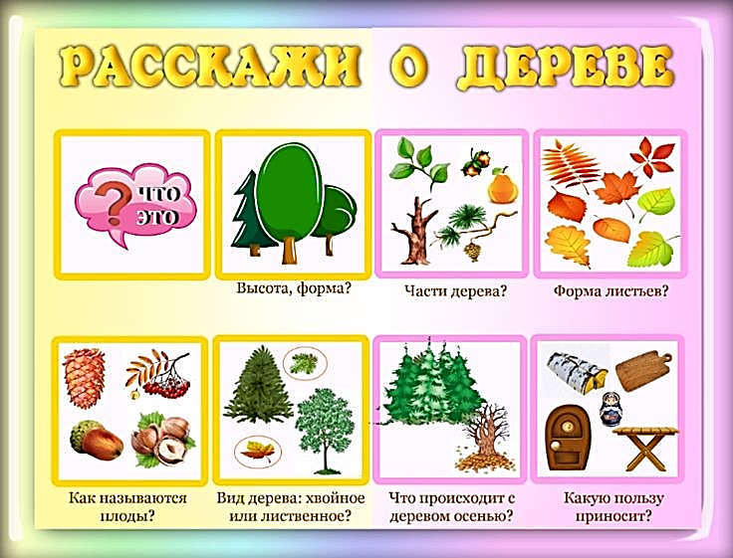
Мнемотехника — совокупность приемов и методов, направленных на тренировку памяти, речи, которые помогают быстрее запомнить информацию путем образования ассоциаций, на основе визуального и аудиального, а также чувственного представления.

Slide 5
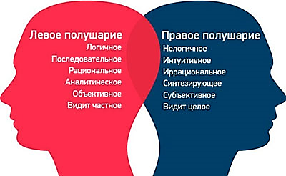
Мнемотехника включает в работу оба полушария головного мозга. Левое, которое отвечает за логическое мышление и развитие речи, и правое, которое отвечает за творческое начало.

Slide 6
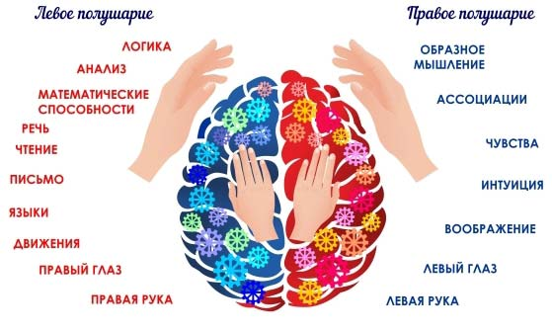
Преимуществ от данной техники множество. Например: ▪ Улучшается память, внимательность, воображение, фантазия. ▪ Развивается речь, увеличивается словарный запас. ▪ Представления об окружающем мире расширяются. ▪ Формируется наглядно образное и абстрактное мышление, интеллект.

Slide 7
▪ Ребенок учиться выстраивать логические цепочки, легко запоминает информацию. ▪ Пересказ сказок, рассказов и заучивание стихов, для дошкольника превращается в увлекательную игру. ▪ При помощи мнемотехники можно преодолеть стеснительность, и развивать общительность. ▪ Мнемоника включает в работу оба полушария головного мозга. ▪ Раскрываются творческие способности детей.

Slide 8
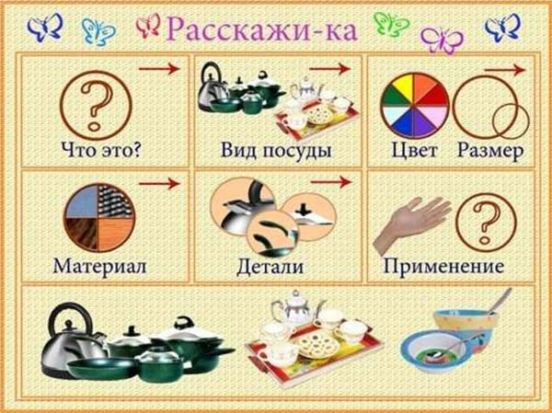
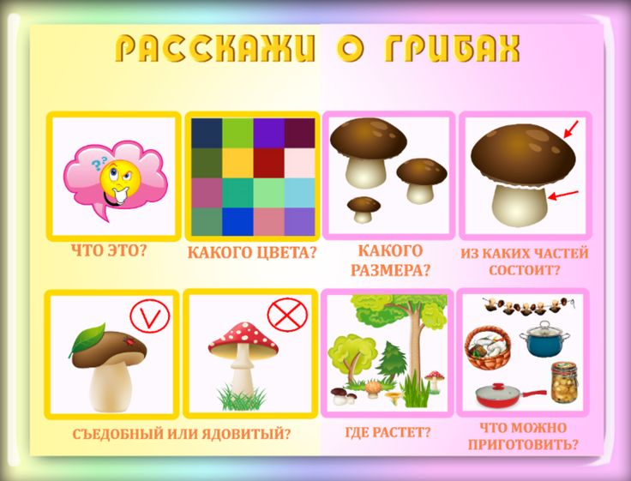
СЕМИНАР-ПРАКТИКУМ для начинающих педагогов «МНЕМОТЕХНИКА как средство развития связной речи дошкольников»

Slide 9
Открытое занятие для начинающих педагогов

Slide 10
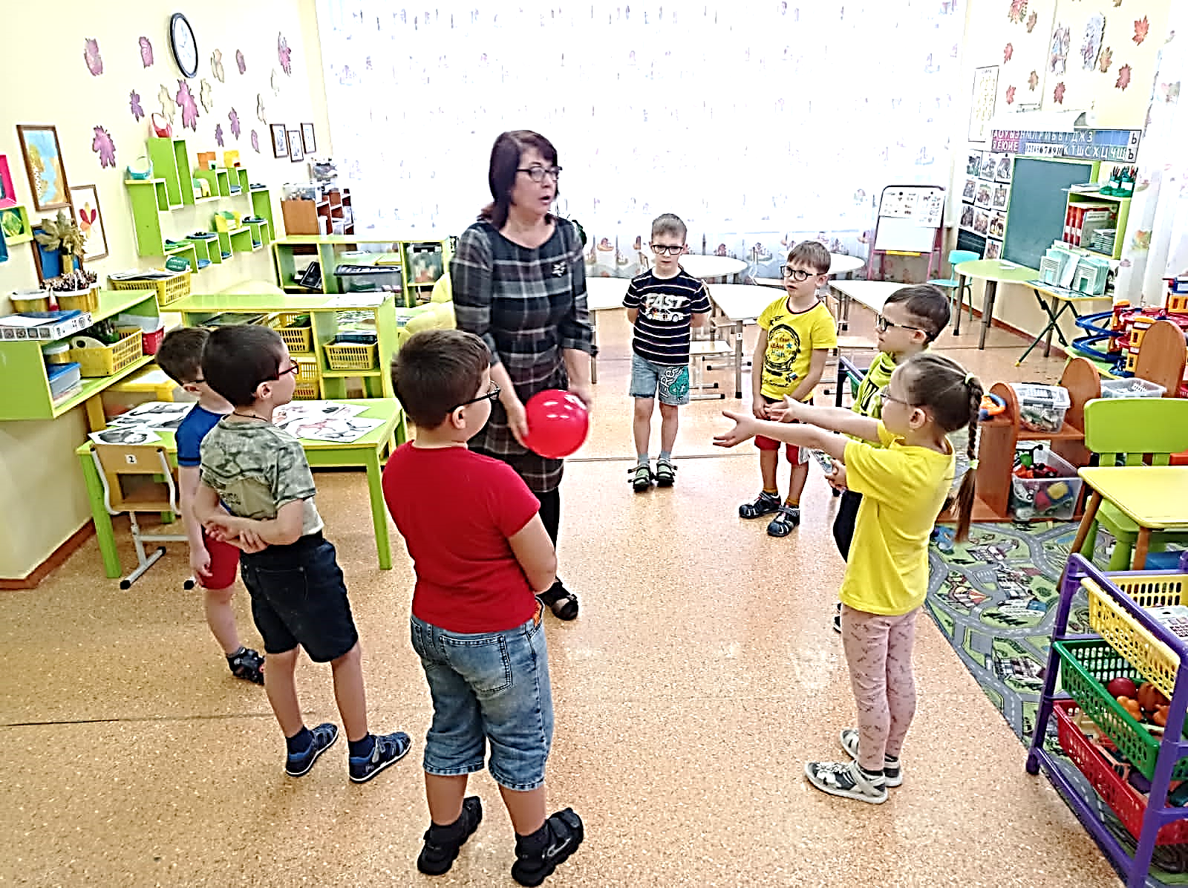
НОД по развитию речи
«Составление описательного рассказа о домашних животных с использованием мнемотаблиц»
Дети 6-7 лет (группа компенсирующей направленности для детей с нарушением зрения)

Slide 11
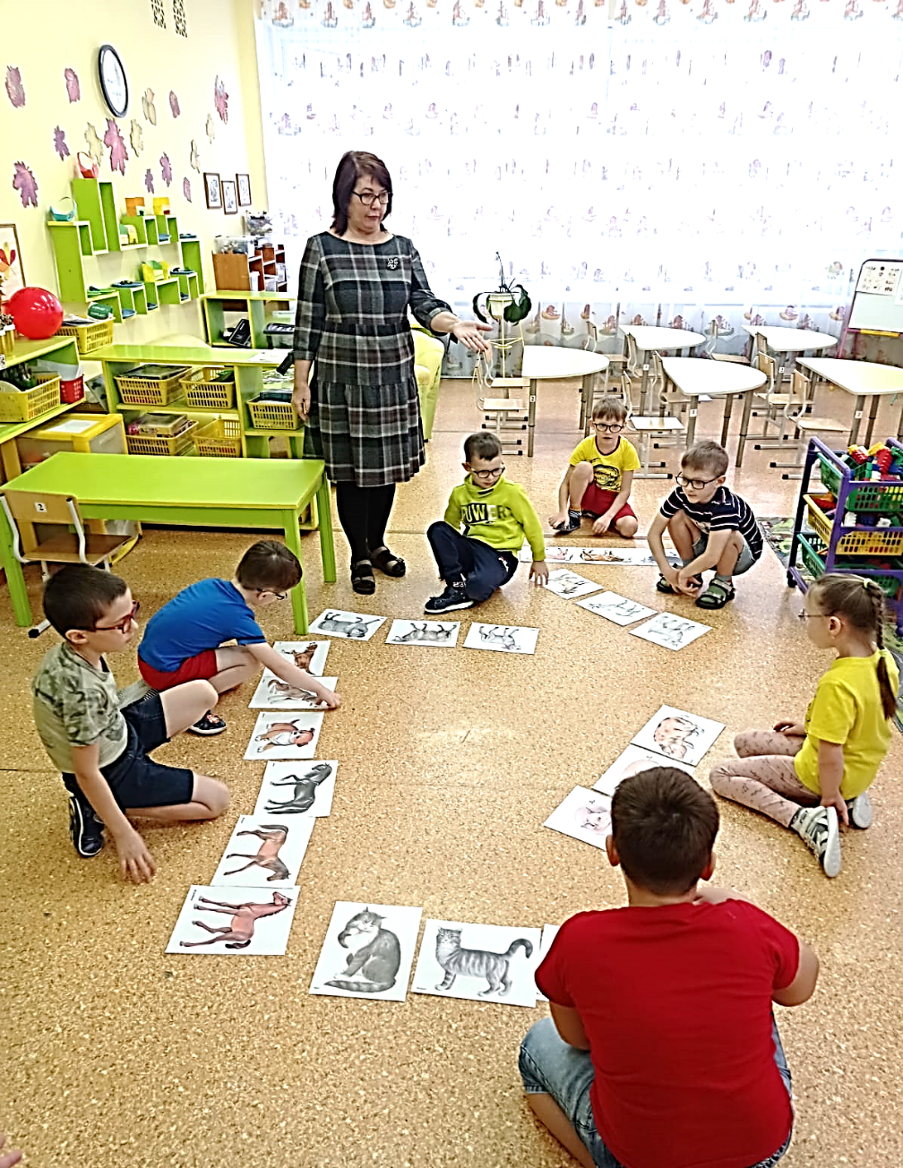
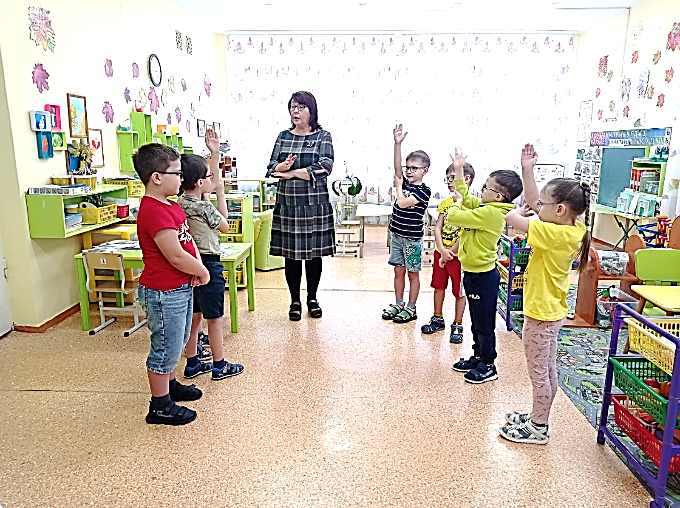

Slide 12
